Slide 1
El PREP y la importancia de la escala de paisajes
San Salvador, 21 de Febrero de 2013

Slide 2
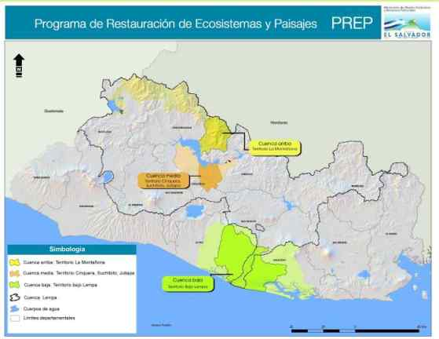
Territorios de Arranque

Slide 3
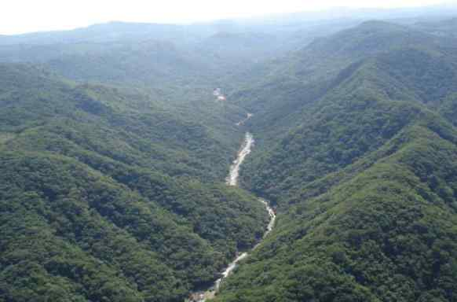
Instrumentos claves a desarrollar
Definición participativa de paisajes de intervención
Sistema de asistencia técnica basado localmente
Sistema de incentivos que fomenten la acción colectiva y gobernanza
Investigación aplicada “in situ”
(investigación participativa)
PREP……UNA FORMA DIFERENTE DE HACER

Slide 4
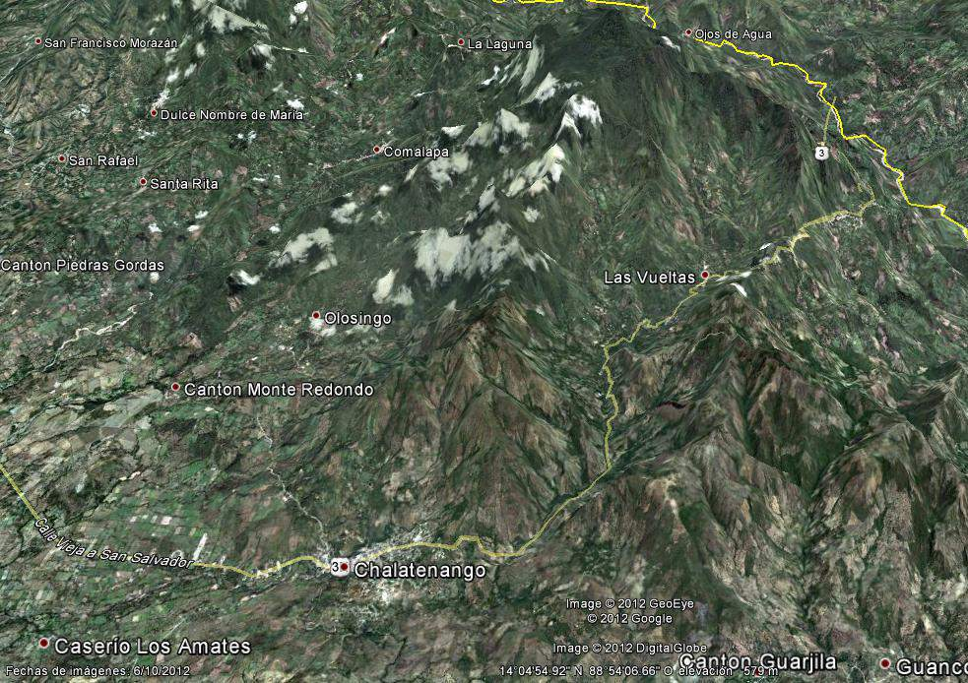
La Montañona
MOP-MARN
(El Carrizal)
AID/ABES
Grupo Núcleo de la Mesa de Actores
(UT La Montañona, UAM´s, CORDES, FUNPROCOOP), PNC, otros.)
FIAES
Chalatenango, Las Vueltas, Concepción Quezaltepeque, Ojos de Agua, El Carrizal, Las Vueltas y La Laguna
GEF
FONAES

Slide 5
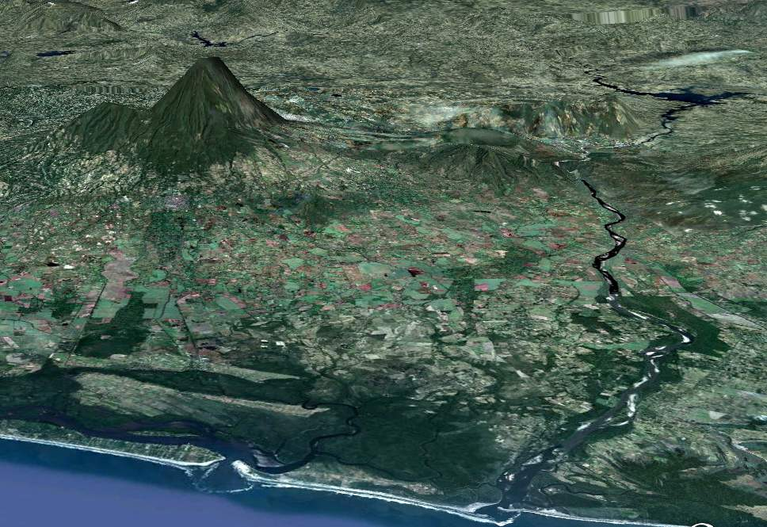
Las acciones que promueve PREP
Expansión de Sistemas Agroforestales:
Café de sombra, cacao, Quesungual
Corredores biológicos: Bosques de galería, regeneración natural y reforestación
Prácticas agro-pecuarias resilientes al clima: No-quema, abonos verdes, caña verde, nuevos pastos, acequias, cero labranza, semilla criolla, insumos no químicos, ganado semiestabulado
Restauración y Conservación de ecosistemas críticos: Manglares y humedales

Slide 6
La importancia de la escala de paisaje
Nuestras intervenciones para “mejorar un paisaje” buscan un doble objetivo:
1. Conservar la naturaleza
2. Mejorar los medios de vida de las personas que habitan en los paisajes
Teniendo a la base una red de complejos problemas
Los paisajes son moldeados por las decisiones de múltiples partes interesadas.

Slide 7
La importancia de la escala de paisaje
La configuración del paisaje es mas un proceso de negociación de la planificación.
Los paisajes evolucionan constantemente bajo todo tipo de presiones externas.
Tenemos que estar: experimentando, escuchando, aprendiendo y adaptándonos.
Para lograr los resultados que son mejores para la naturaleza y las personas.

Slide 8
Los principios Lally
Nacen de una reunión propiciada por la UICN y la Universidad de Cornell en el pueblo de Lally en Suiza.
Constituyen ideas sobre cómo las organizaciones interesadas con el logro de la conservación, producción y los medios de vida dentro de un paisaje marco deben gestionar el proceso de intervención y la interacción con los habitantes del mismo.

Slide 9
Los principios Lally que intenta aplicar el PREP
Asegurar que los actores locales son parte del proceso para que se apropien del mismo.
Comprensión del papel de las instituciones locales.
Centrarse en las funciones del paisaje.
Entender la dinámica del paisaje

Slide 10
Los principios Lally que intenta aplicar el PREP
Aprender de los fracasos.
Aceptar el cambio.
Identificar las partes interesadas.
Comenzar en pequeño, para luego expandirse sin perder la escala de paisaje.
Mas informacion: www.landscapemeasures.org

